Slide 1
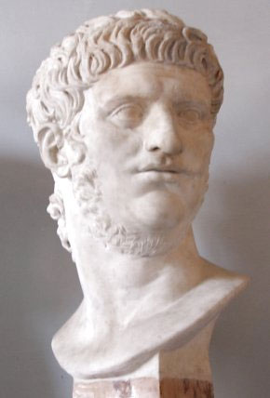
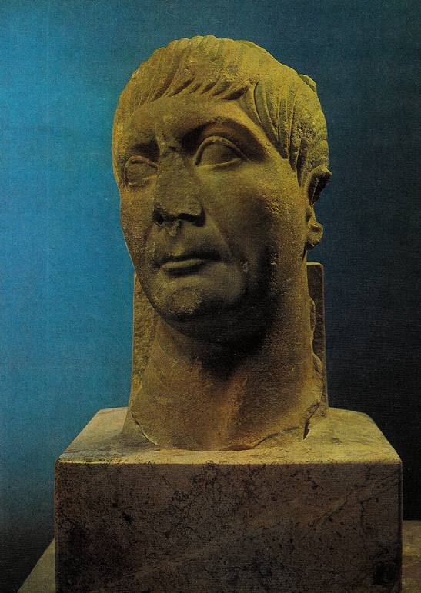
Цезари Рима
Нерон Траян

Slide 2
Сравните императора Нерона и
императора Траяна.
1. Назовите черты характера Нерона и Траяна.
2. Что сделали для Рима император Нерон и
император Траян?
Нерон | Траян

Slide 3
Нерон Траян «наихудший» «наилучший»

Slide 4
Годы правления императоров
Нерон Траян
«наихудший» «наилучший»
54 г. - 68 г. н.э. 98- 117 г. н.э.

Slide 5
1. «При нем Римская империя достигла наивысшего могущества. В Риме по его приказу перестроили одну из площадей, получившую название Форум. В центре этой красивейшей площади находилась колонна, поставленная в честь победы над даками». 2. «Более всего его увлекала жажда успеха….когда он пел, никому не дозволялось выходить из театра… поэтому, говорят.. многие, не в силах более его слушать и хвалить, перебирались через стены, так как ворота были закрыты….»
О каком императоре идет речь?

Slide 6
проверочный тест ( + или -)
1. « Лучшим» из римских императоров римляне
считали Нерона.
2. Траян, придя к власти, прекратил убийства
и запретил доносы в Риме.
3. Самым жестоким императором был Нерон.
4. При императоре Нероне была образована
новая провинция Дакия.
5. Римский историк Корнелий Тацит о Траяне
писал: « Время правления Траяна – это годы
редкого счастья».

Slide 7
правильные ответы
1. –
2. +
3. +
4. –
5. +

